Slide 1

KUWAHARA FILTER
Obrada slike i računalni vid
Oliver Andjić

Slide 2

POVIJEST
dr. sc. Michiyoshi Kuwahara
sveučilišta Kyoto i Osaka Sangyo u Japanu
medicinsko oslikavanje dinamičnog srčanog mišića 1970-ih i 80-ih godina

Slide 3
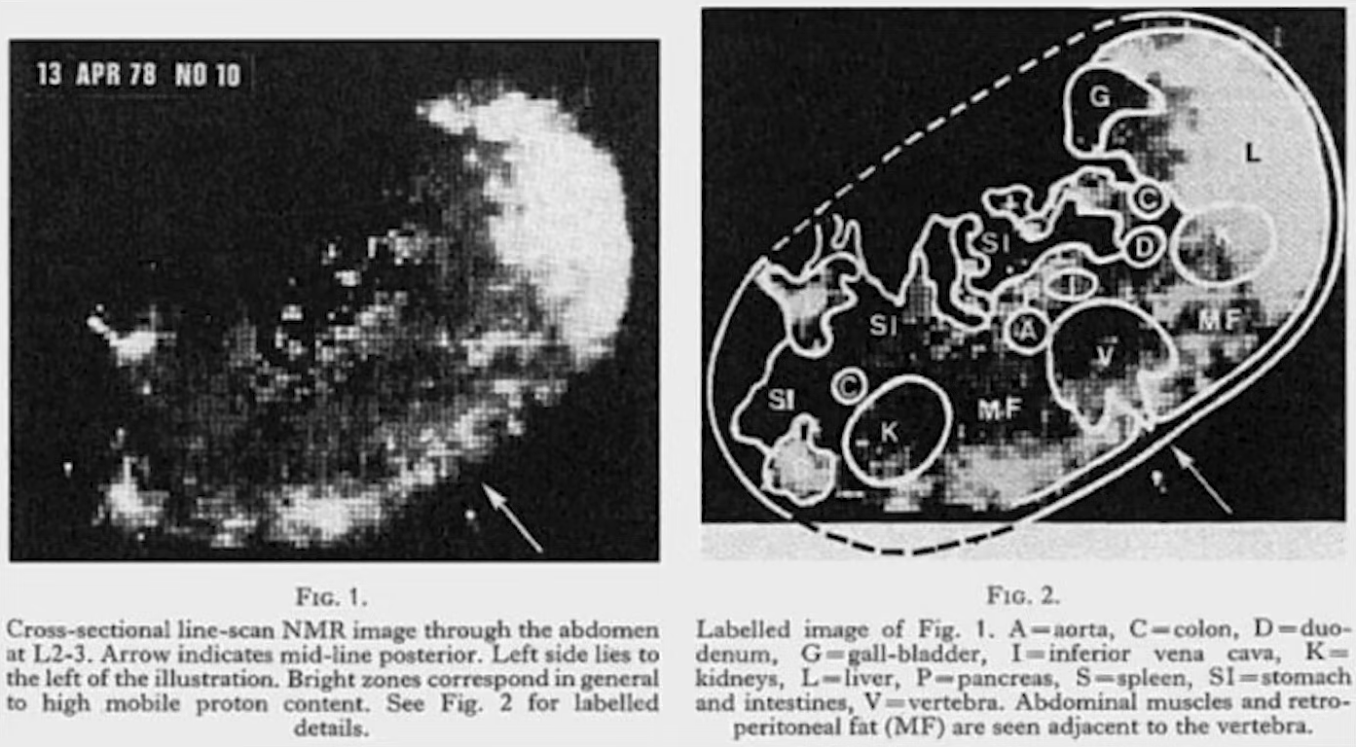
originalna ideja - smanjenje šuma u obradi medicinskih slika

Slide 4
Obični Kuwahara filter
nelinearni filtar
izglađivanje
smanjenje šuma
očuvanje rubova

Slide 5
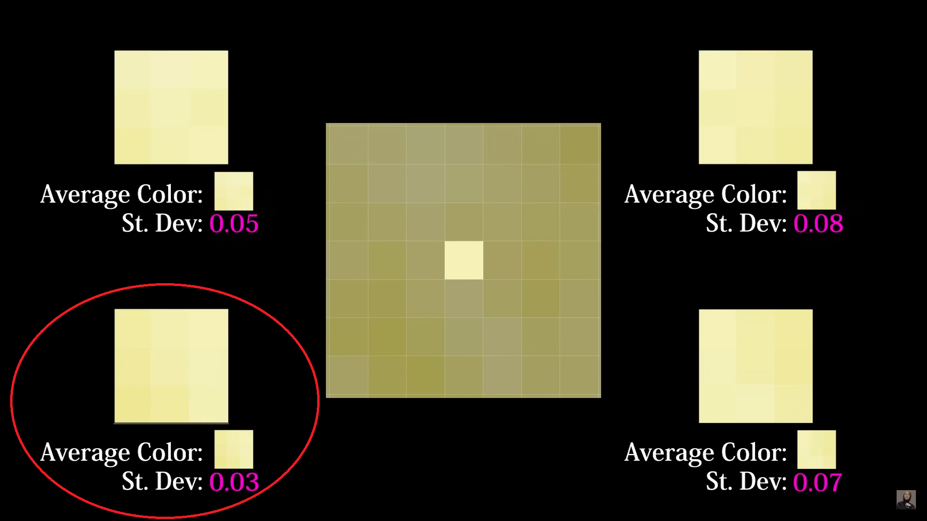
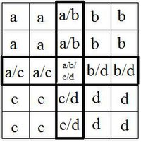
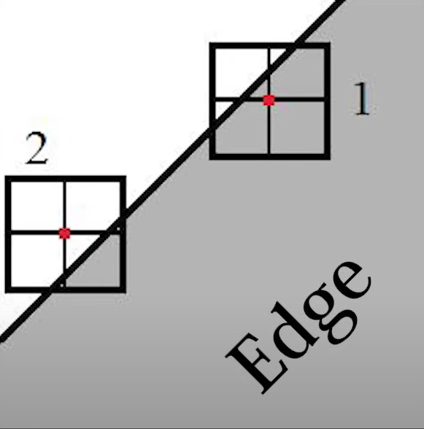
srednja vrijednost podregije s minimalnom varijancom

Slide 6
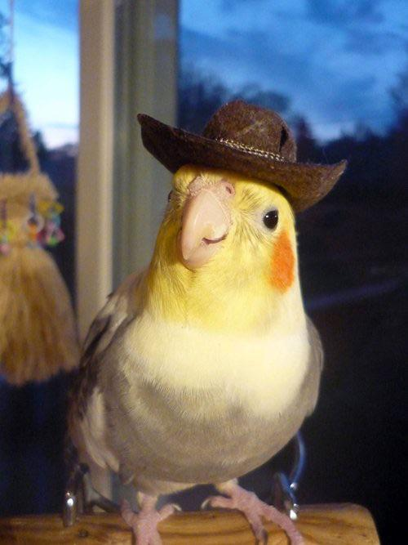
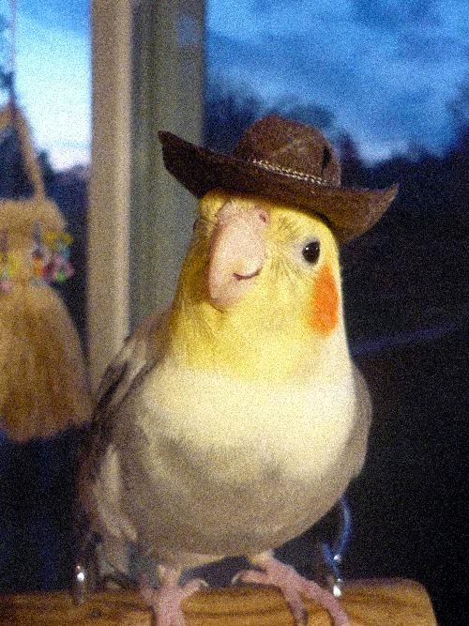
običan Kuwahra filter sa kernel size 9 na slike sa i bez šuma

Slide 7
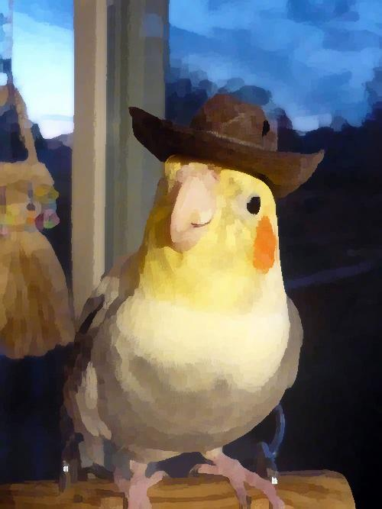


Slide 8
Generaliziran Kuwahara filter
30 godina kasnije
Giuseppe Papari, Nicolai Petkov i Patrizio Campisi
moderniziraju Kuwahara filter
- umanjiti kutijaste artefakte
- rubne linije

Slide 9
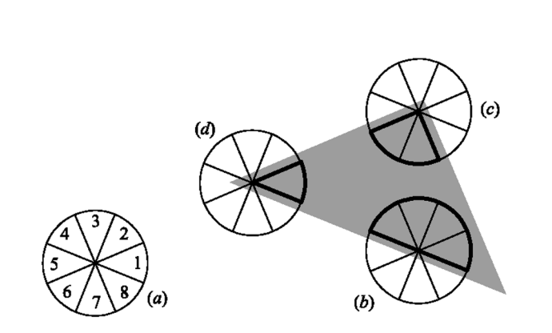
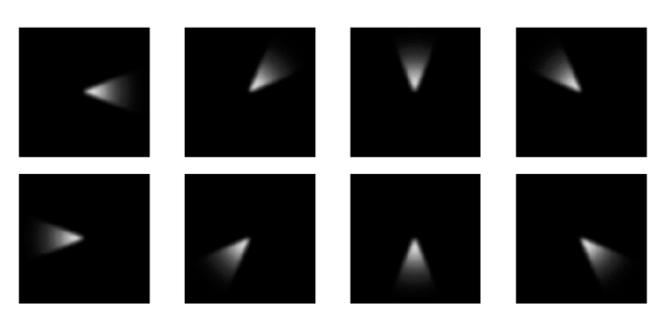
promjena oblika podregija
lokalnih prosjek -> Gaussove težinske funkcije

Slide 10


običan i generaliziran Kuwahra filter sa kernel size 9

Slide 11
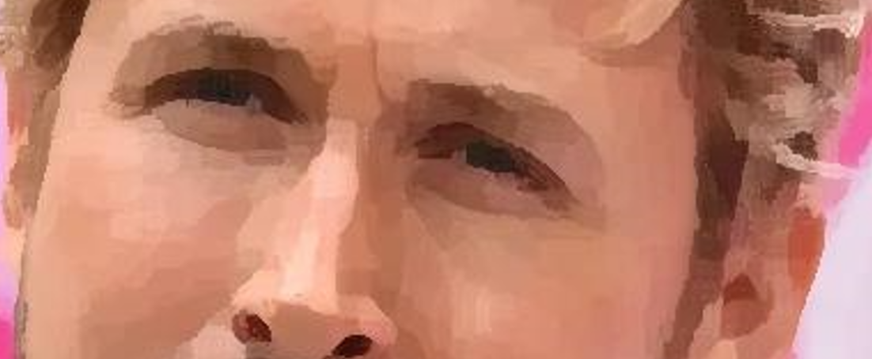


Slide 12
Anizotropan Kuwahara filter
2010. Jan Eric Kyprianidi, Amir Semmo, Henry Kang, Jürgen Döllner
anizotropno - svojstvo obrade slike na način ovisan o smjeru
polinomske funkcije

Slide 13
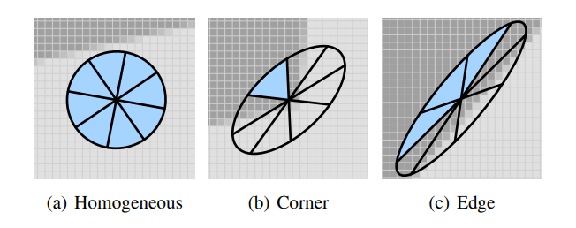
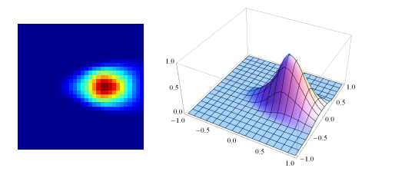
svojstveni vektori -informacije o smjeru slike – promjena oblika kernela

Slide 14
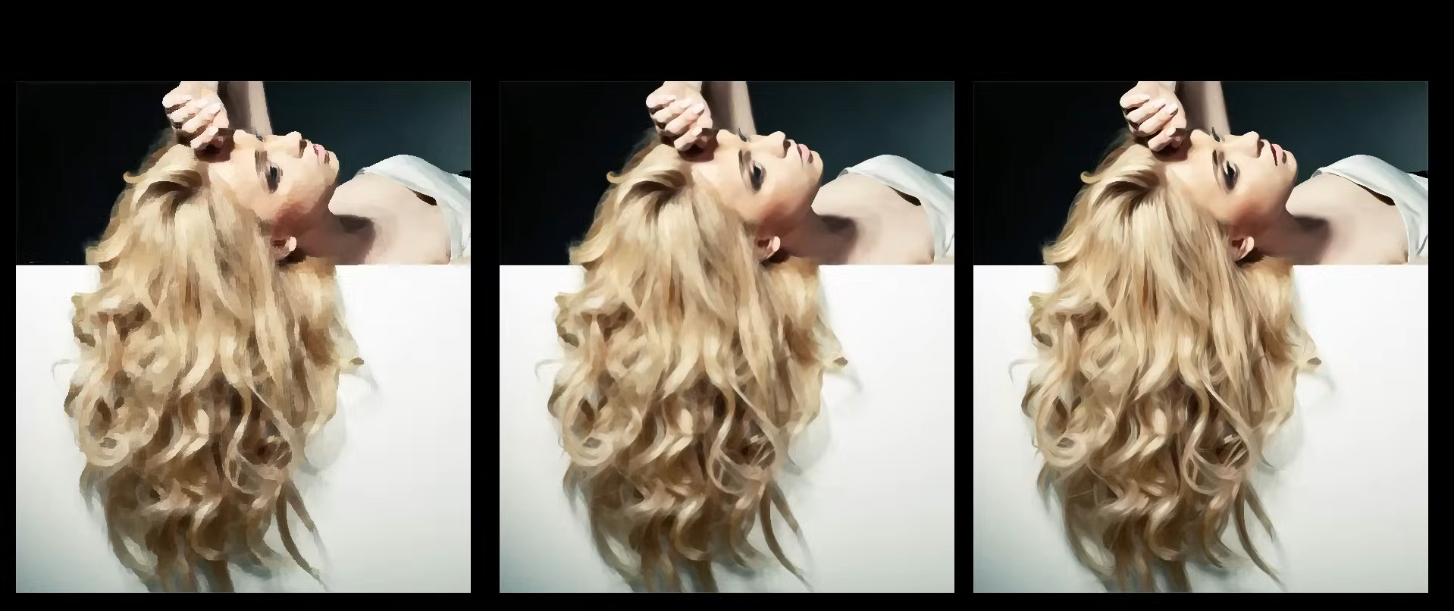
Običan,generalizirani i anizotropni Kuwahara filter

Slide 15
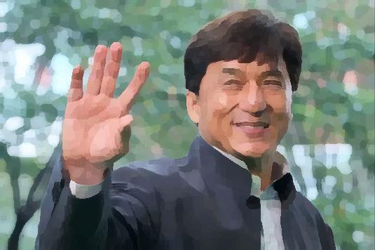
THE END

